Slide 1
Hệ quản trị cơ sở dữ liệu
Desktop Application for Billiard Club Management
NHÓM: 1 ｜ 19/11/2024

Slide 2
Mục lục
01
02
03
Phần mở đầu
Nội dung
Hệ thống CSDL
Lý do chọn đề tài
Mục tiêu nghiên cứu
Đối tượng nghiên cứu
Phạm vi nghiên cứu
Ý nghĩa khoa học
Ý nghĩa thực tiễn
Tổng quan
Phân tích hệ thống
Xác định và xây dựng
Thiết kế giao diện hệ thống

Slide 3
Mở đầu
Lý do chọn đề tài
Mục tiêu nghiên cứu
Quản lý quán bida nhằm tối ưu hóa kinh doanh. Hệ thống hỗ trợ kiểm soát hiệu quả, cải thiện trải nghiệm khách hàng qua khuyến mãi và tích điểm.
- Thiết kế hệ thống quản lý quán bida với các chức năng: quản lý bàn, nhân viên, khách hàng, thanh toán, tồn kho, báo cáo. - Tối ưu quy trình, nâng cao hiệu suất, đảm bảo bảo mật dữ liệu.
Đối tượng & phạm vi nghiên cứu
Ý nghĩa khoa học & thực tiễn
Đối tượng: Quy trình và yêu cầu quản lý quán bida.
Phạm vi: Phát triển hệ thống quản lý đặt bàn, khách hàng, nhân viên, và doanh thu.
- Nâng cao kiến thức về phân tích, thiết kế hệ thống quản lý, góp phần phát triển giải pháp công nghệ cho các dịch vụ tương tự.
- Tối ưu quy trình, tiết kiệm thời gian, nhân lực, giảm sai sót, nâng cao hiệu quả, hỗ trợ mở rộng kinh doanh và cải thiện phục vụ.

Slide 4
Tổng quan
01.
02.
03.
04.
Quy mô và loại hình kinh doanh
Quản lý nhân sự và khách hàng
Quản lý tài chính và hoạt động
Yêu cầu bảo mật và phân quyền
Quán bida cung cấp dịch vụ cho thuê bàn chơi, bán đồ ăn/uống, với quy mô từ vài đến hàng chục bàn. Hệ thống quản lý cần theo dõi tình trạng bàn và dịch vụ khách hàng.
Bao gồm lưu trữ thông tin nhân viên, phân ca làm việc và quản lý thông tin khách hàng.
Tự động cập nhật doanh thu từ các dịch vụ, theo dõi chi phí vận hành, và tạo báo cáo chi tiết về doanh thu, chi phí, hỗ trợ phân tích tài chính.
Hệ thống đảm bảo bảo mật thông tin nhạy cảm và phân quyền vai trò, giới hạn truy cập theo quyền hạn.

Slide 5
Phân tích hệ thống
01
02
Quy trình nghiệp vụ
Chức năng hệ thống
Quản lý đặt bàn
Quản lý thanh toán
Quản lý kho hàng
Quản lý bàn và đặt chỗ
Quản lý khách hàng và tích điểm
Quản lý dịch vụ kèm theo
Quản lý nhân viên
Báo cáo và phân tích doanh thu

Slide 6
Quy trình nghiệp vụ
Quản lý đặt bàn
Hiển thị trạng thái bàn (trống, đang sử dụng) và hỗ trợ đổi loại bàn (bida phăng, bida lỗ).
Quản lý kho hàng
Quản lý thanh toán
Theo dõi tồn kho đồ ăn, thức uống và thông báo khi cần bổ sung.
Tính tổng tiền dựa trên thời gian chơi, dịch vụ và khuyến mãi.

Slide 7

Chức năng hệ thống
01
03
05
Quản lý dịch vụ
Quản lý khách hàng và tích điểm
Báo cáo và phân tích doanh thu
02
Xử lý yêu cầu đồ ăn, thức uống và tự động cập nhật kho hàng.
Lưu trữ thông tin khách hàng, tích điểm và áp dụng khuyến mãi tự động.
Tạo báo cáo chi tiết về doanh thu, chi phí và lợi nhuận theo giai đoạn và loại dịch vụ.
Quản lý bàn và đặt chỗ
Quản lý nhân viên
Hiển thị trạng thái bàn, hỗ trợ đặt trước, và tự động cập nhật thời gian sử dụng.
Quản lý thông tin nhân viên và phân ca lịch làm việc.

Slide 8
THỰC THI

Slide 9
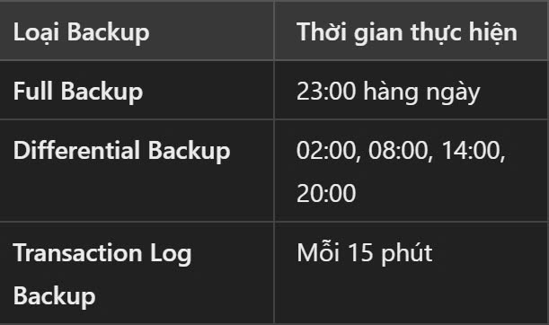
Bước 1
Tạo job và lên lịch back-up​

Slide 10
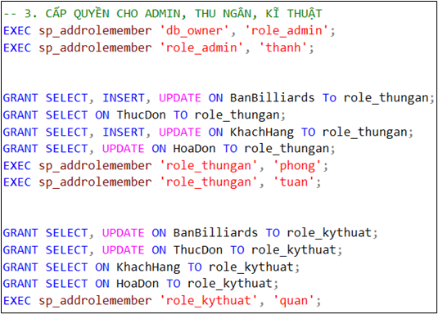
Bước 2
Phân quyền người dùng

Slide 11
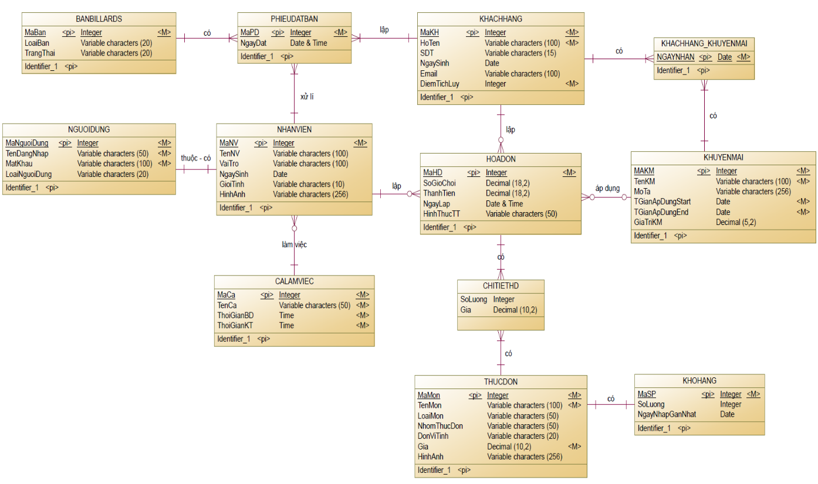
Bước 3
Tạo bảng và xây dựng các thủ tục

Slide 12
Xây dựng mô hình quan hệ

Slide 13
ThucDon (MaMon, TenMon, LoaiMon, NhomThucDon, DonViTinh, Gia, HinhAnh)
BanBillards (MaBan, LoaiBan, TrangThai)
NhanVien (MaNV, TenNV, VaiTro, NgaySinh, GioiTinh, MaCa, HinhAnh)
CaLamViec (MaCa, TenCa, ThoiGianBatDau, ThoiGianKetThuc)
NguoiDung (MaNguoiDung, MaNV, TenDangNhap, MatKhau, LoaiNguoiDung)
KhachHang (MaKH, HoTen, SDT, NgaySinh, Email, DiemTichLuy)

Slide 14
HoaDon (SoHoaDon, MaKH, MaBan, MaNV, SoGioChoi, ThanhTien, NgayLap, HinhThucThanhToan, MaKM)
ChiTietHoaDon (SoHoaDon, MaMon, SoLuong, Gia)
KhoHang (MaSP, SoLuong, NgayNhapGanNhat)
KhuyenMai (MaKM, TenKM, MoTa, ThoiGianApDungStart, ThoiGianApDungEnd, GiaTriKM)
KhachHang_KhuyenMai (MaKH, MaKM, NgayNhan)

Slide 15
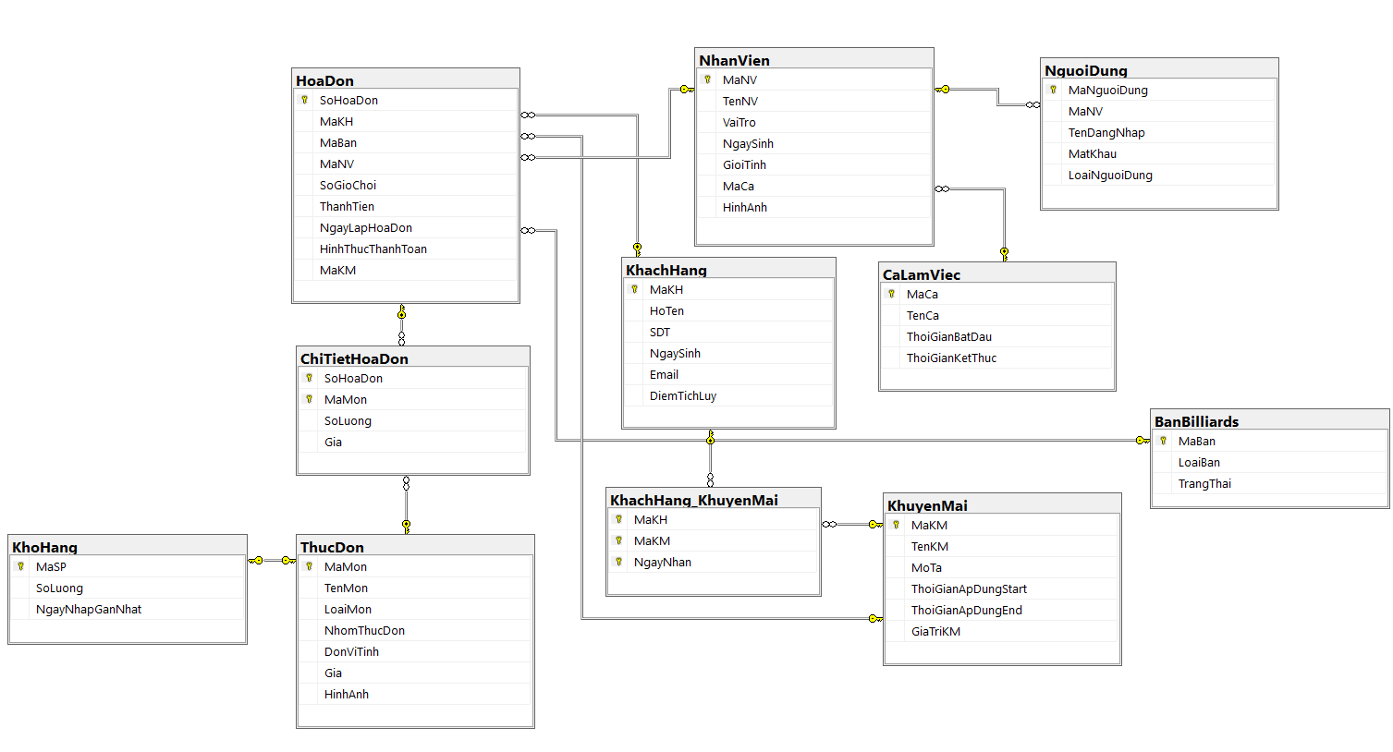








Sơ đồ diagram

Slide 16
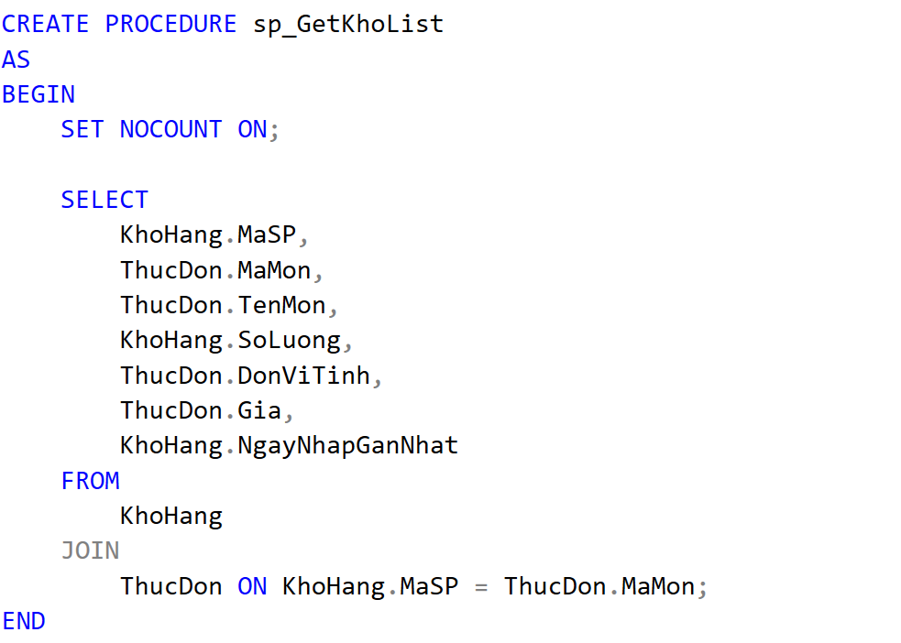
Xây dựng thủ tục Kho hàng
Thủ tục lấy danh sách thực đơn trong kho

Slide 17
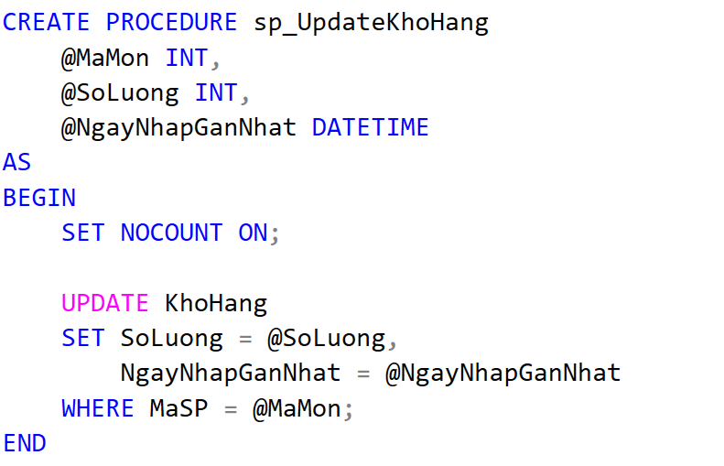
Xây dựng thủ tục Kho hàng
Thủ tục cập nhật kho hàng

Slide 18
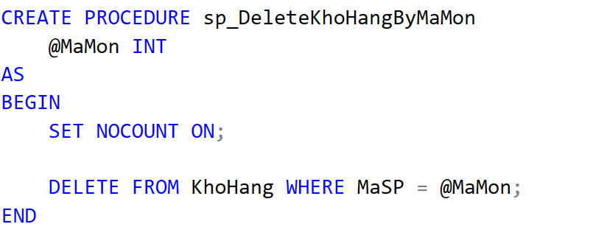
Xây dựng thủ tục kho hàng
Thủ tục xóa món trong kho hàng

Slide 19
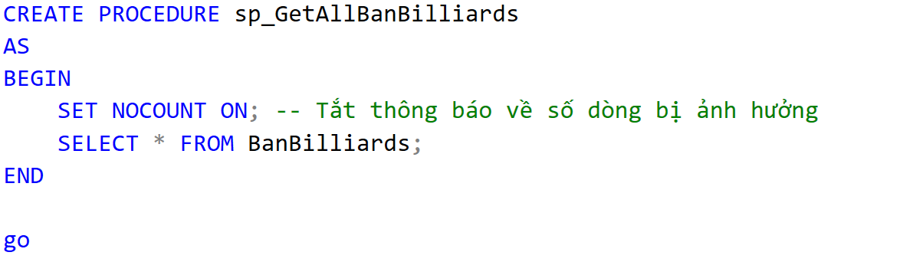
Xây dựng thủ tục bàn bida
Thủ tục tất cả các bàn

Slide 20
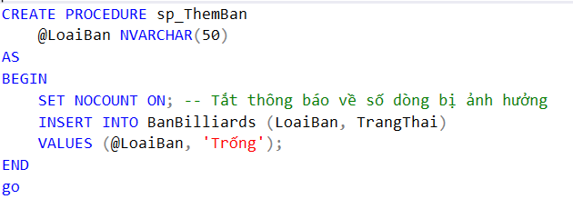
Xây dựng thủ tục bàn bida
Thủ tục thêm bàn mới

Slide 21
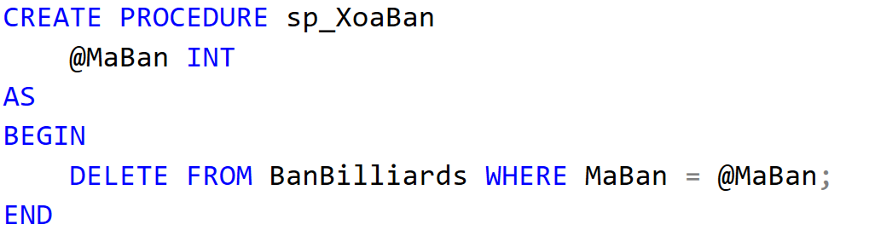
Xây dựng thủ tục bàn bida
Thủ tục xóa bàn

Slide 22
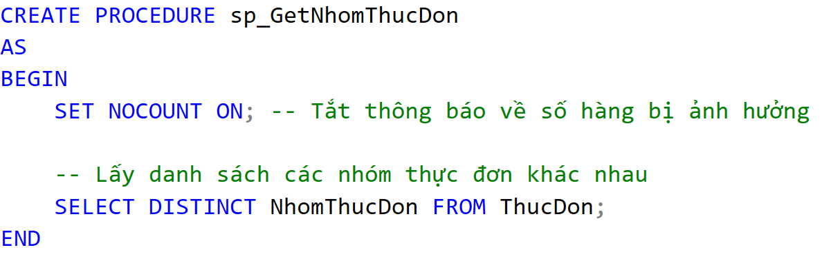
Xây dựng thủ tục thực đơn
Thủ tục lấy danh sách các nhóm thực đơn

Slide 23
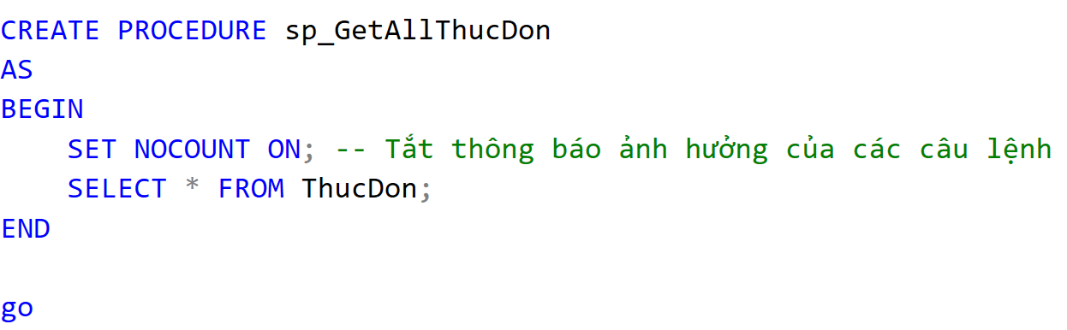
Xây dựng thủ tục thực đơn
Thủ tục lấy danh sách thực đơn

Slide 24
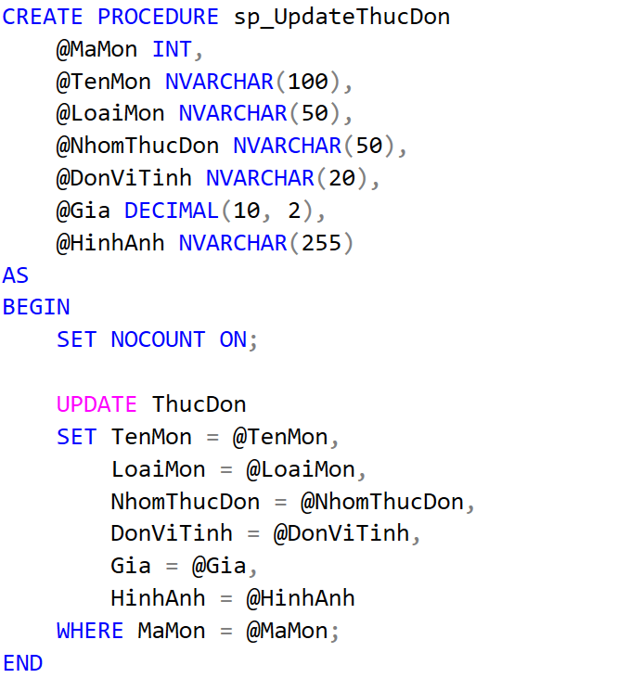
Xây dựng thủ tục thực đơn
Thủ tục cập nhật thực đơn

Slide 25
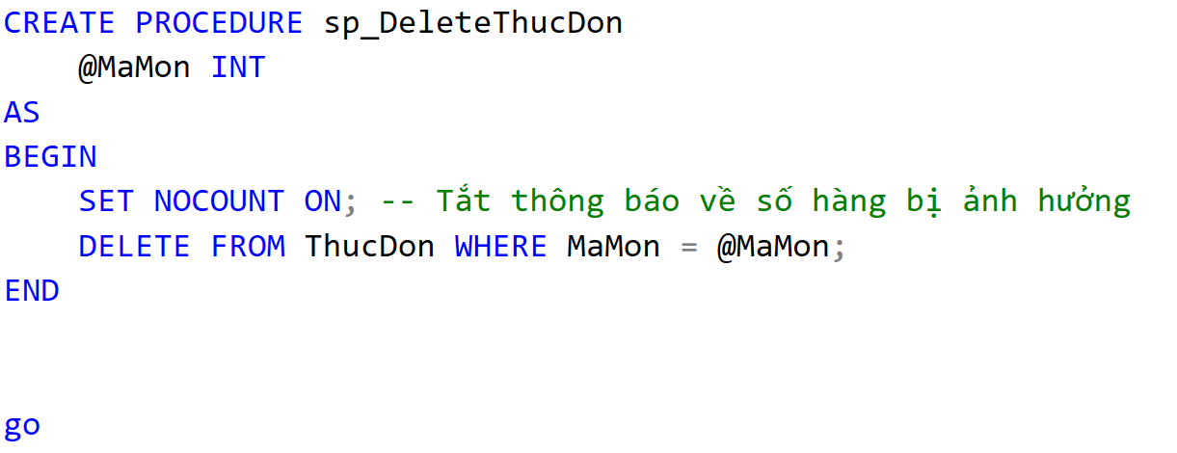
Xây dựng thủ tục thực đơn
Thủ tục xóa thực đơn

Slide 26
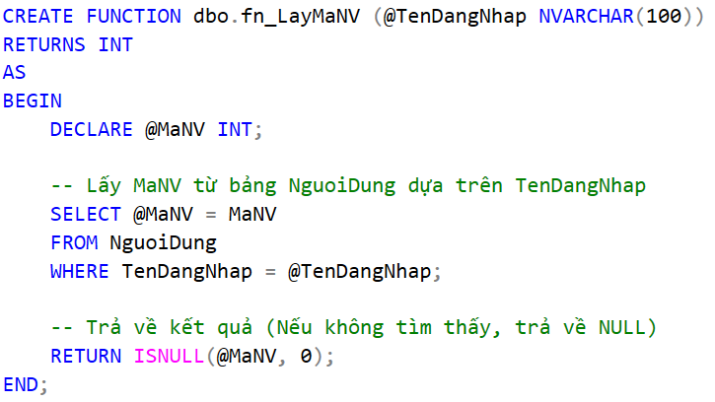
Xây dựng hàm
Hàm lấy mã nhân viên

Slide 27
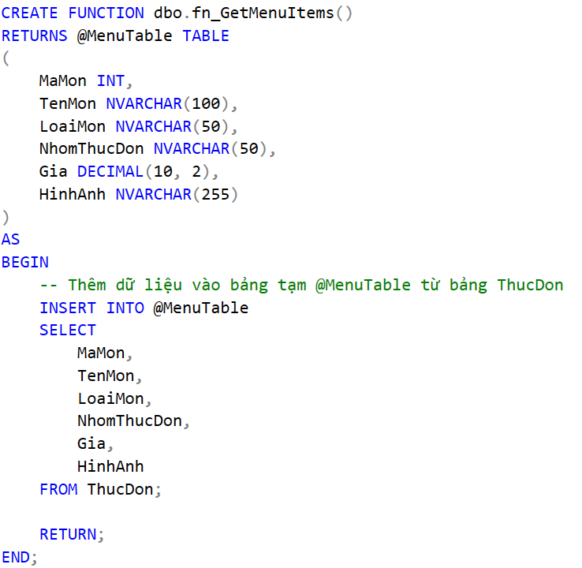
Xây dựng hàm
Hàm lấy dữ liệu từ bản thực đơn

Slide 28
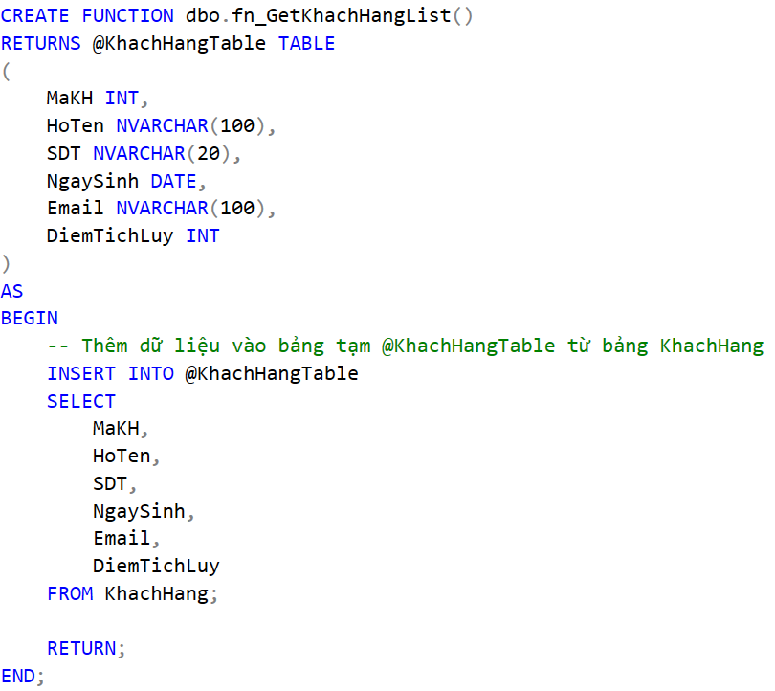
Xây dựng hàm
Hàm lấy lấy dữ liệu từ bản khách hàng

Slide 29
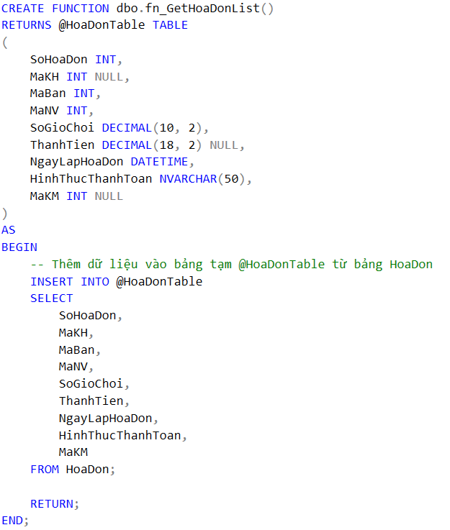
Xây dựng hàm
Hàm tính thời gian sử dụng bàn

Slide 30
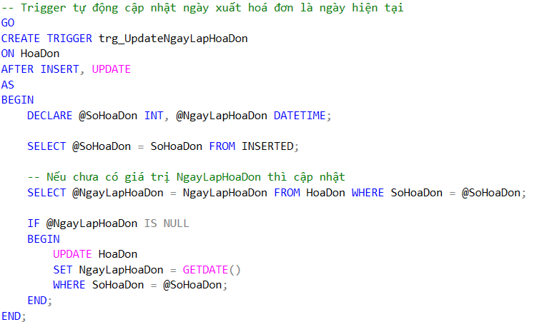
Xây dựng trigger
Trigger tự động cập nhật ngày xuất hóa đơn là ngày hiện tại

Slide 31
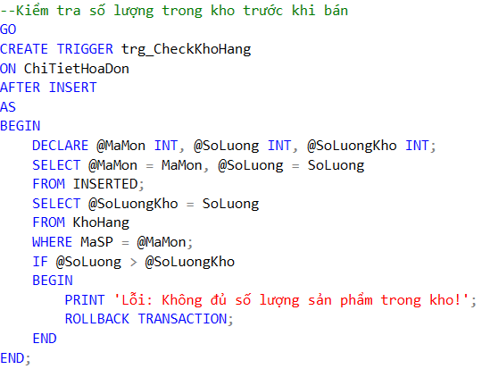
Xây dựng trigger
Triggerkiểm tra số lượng trong kho trước khi bán

Slide 32
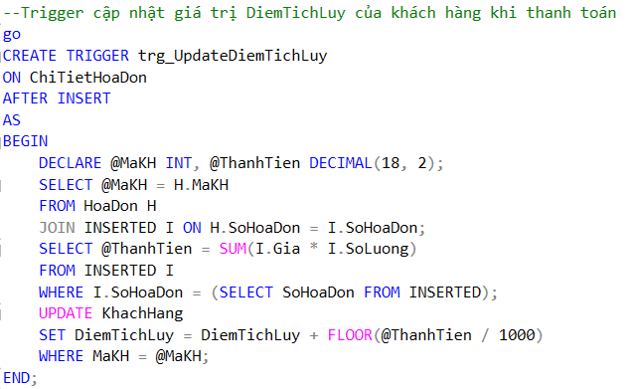
Xây dựng trigger
Trigger cập nhật điểm tích lũy khi khách hàng thanh toán hóa đơn

Slide 33
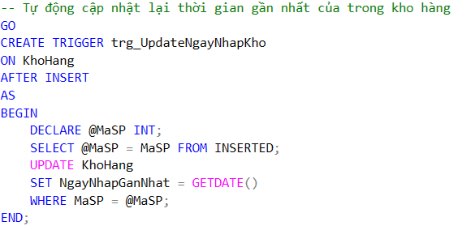
Xây dựng trigger
Trigger tự động cập nhật thời gian gần nhất trong kho hàng

Slide 34
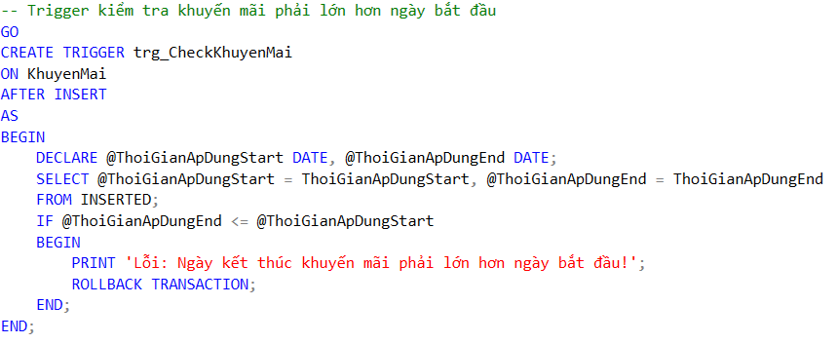
Xây dựng trigger
Trigger kiểm tra khuyến mãi phải lớn hơn bắt đầu

Slide 35
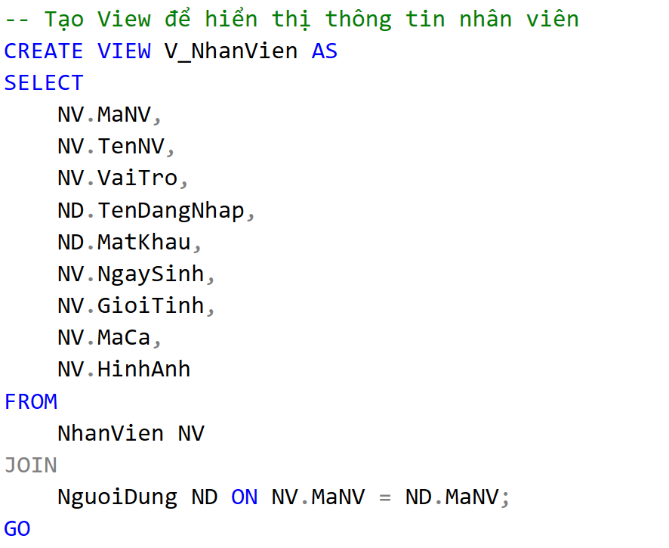
Xây dựng view
View thông tin nhân viên

Slide 36
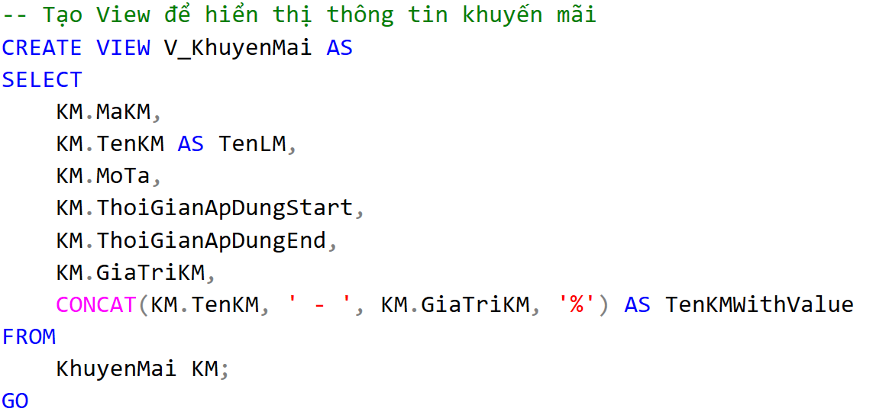
Xây dựng view
View thông tin khuyến mãi

Slide 37
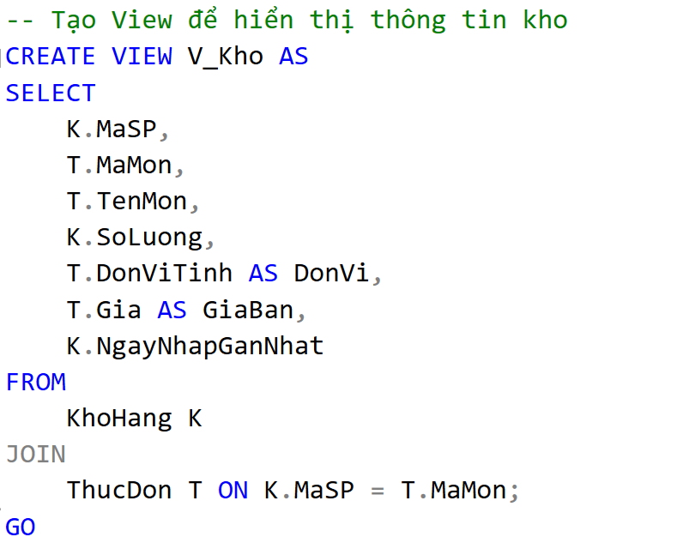
Xây dựng view
View thông tin kho

Slide 38
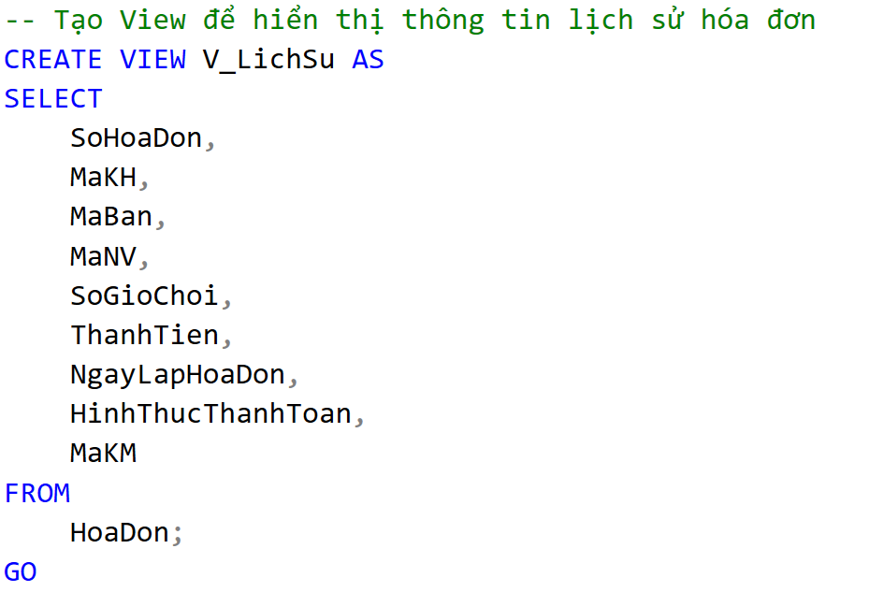
Xây dựng view
View thông tin lịch sử hóa đơn

Slide 39
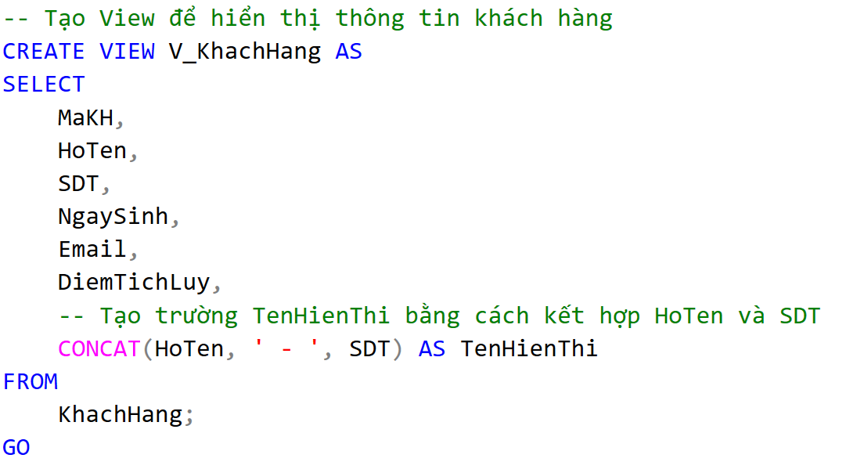
Xây dựng view
View thông tin khách hàng

Slide 40
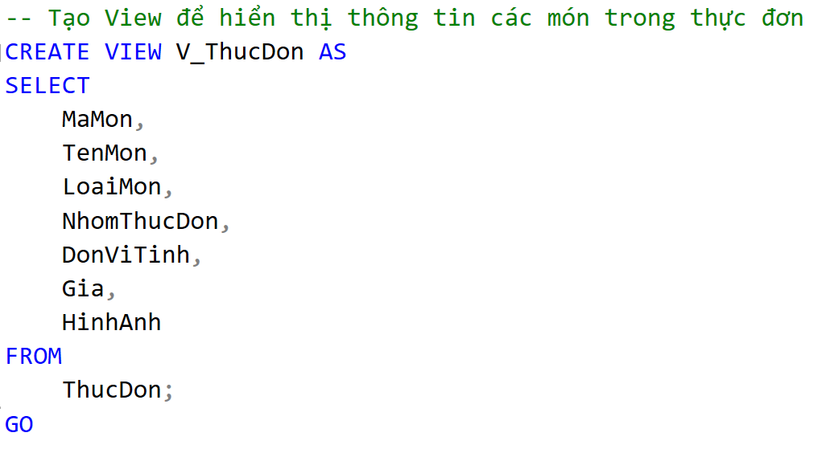
Xây dựng view
View thông tin thực đơn

Slide 41
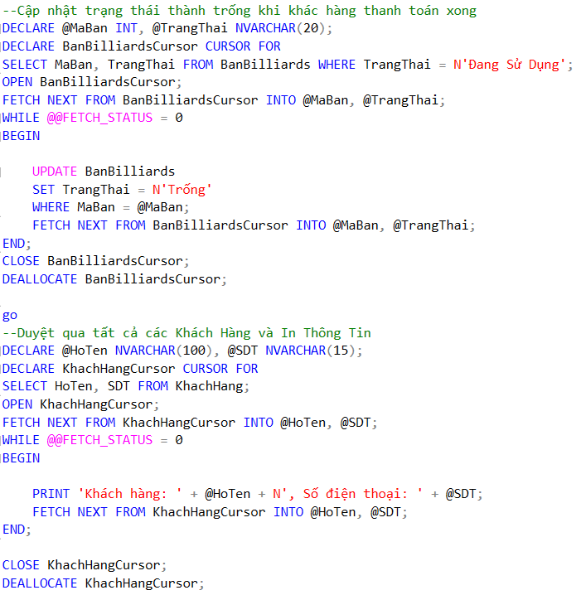
Xây dựng cursor
Cursor cập nhật trạng thái các bàn

Slide 42
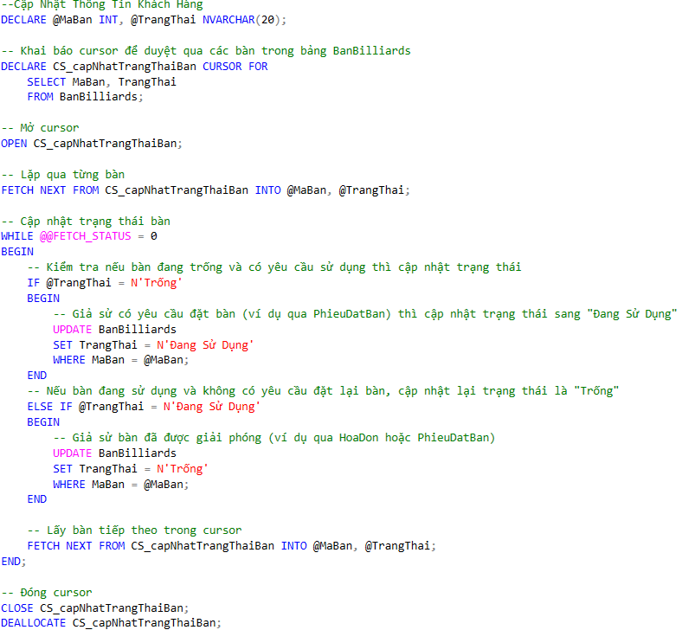
Xây dựng cursor
Cursor cập nhật thông tin khách hàng

Slide 43
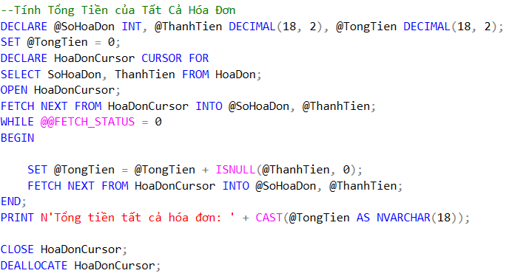
Xây dựng cursor
Cursor tính tổng tiền của tất cả hóa đơn

Slide 44
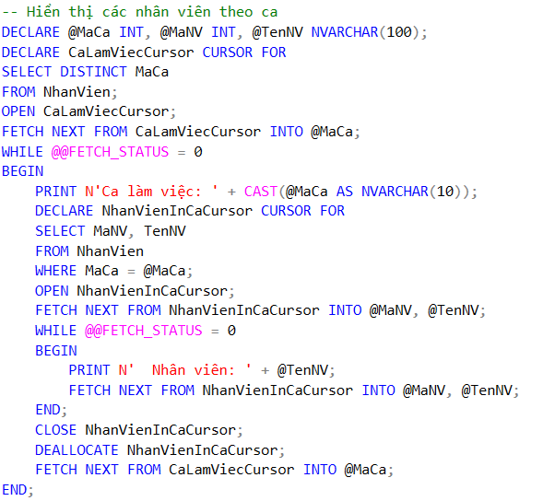
Xây dựng cursor
Cursor hiển thị các nhân viên theo ca

Slide 45
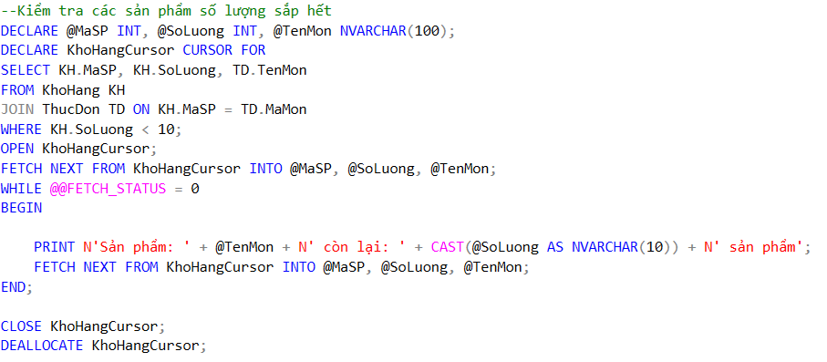
Xây dựng cursor
Cursor kiểm tra các sản phẩm số lượng sắp hết

Slide 46
demo

